Slide 1
MÔN TIẾNG VIỆT
THIÊN NHIÊN KÌ THÚ
Bài 5:
Cây liễu dẻo dai

Slide 2











THIÊN NHIÊN KÌ THÚ
Bài 1
Bài 1
Bài 1
LOÀI CHIM CỦA BIỂN CẢ
LOÀI CHIM CỦA BIỂN CẢ
LOÀI CHIM CỦA BIỂN CẢ
Notes:
更多模板请关注：https://haosc.taobao.com

Slide 3


1
Khởi động

Slide 4

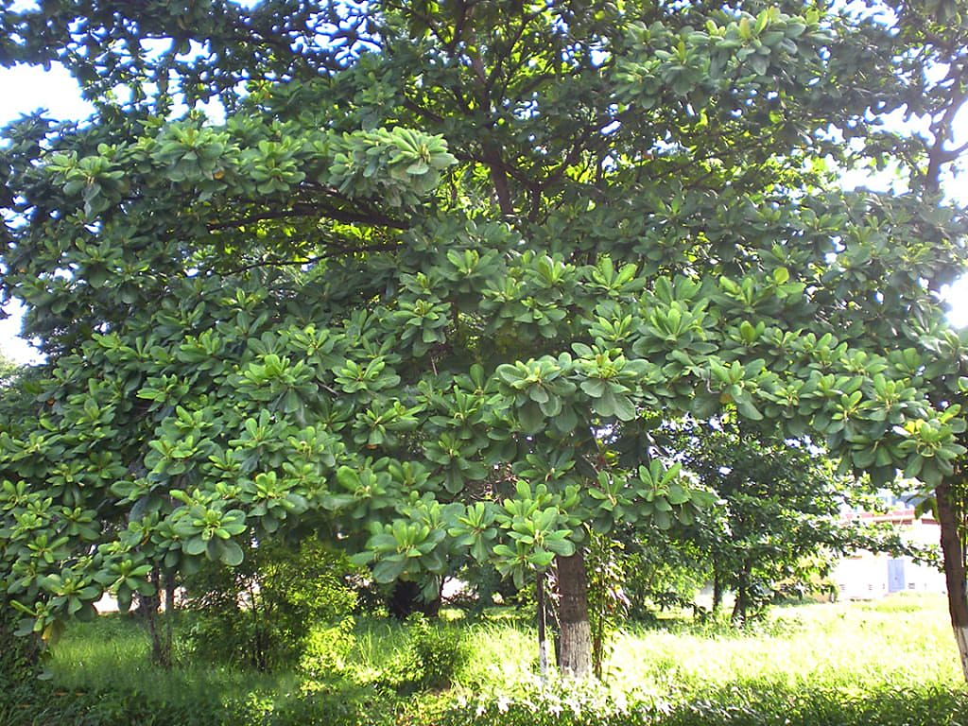
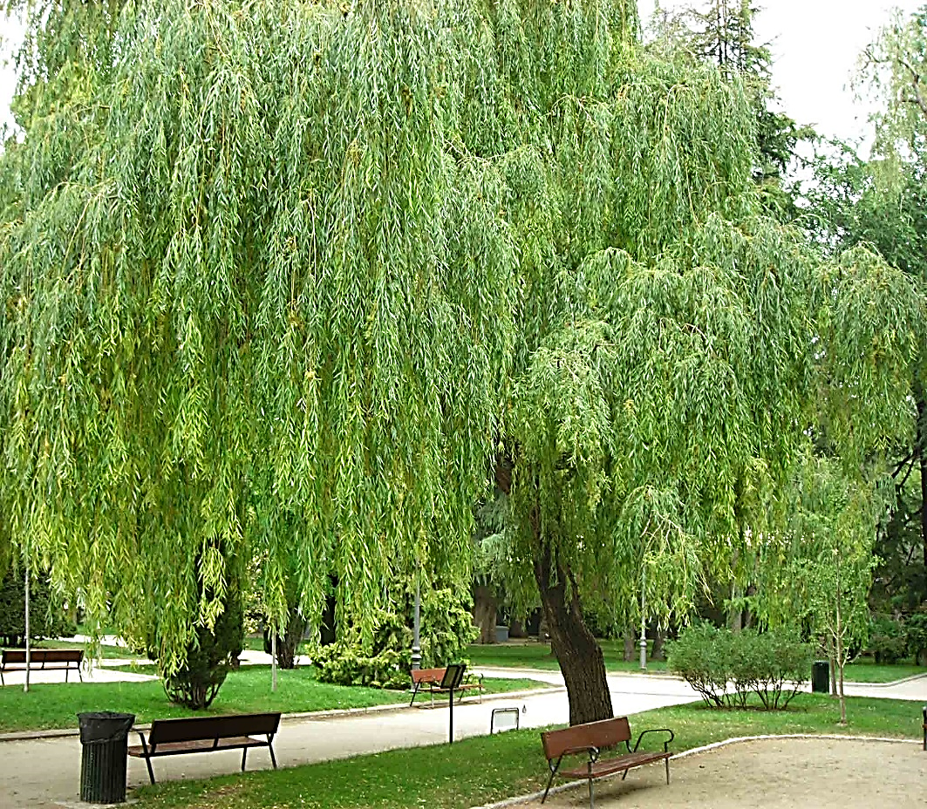
Nói về đặc điểm khác nhau giữa hai cây trong tranh

Slide 5
1
Đọc
Cây liễu dẻo dai
Trời nổi gió to. Cây liễu không ngừng lắc lư. Thấy vậy, Nam rất lo cây liễu sẽ bị gãy. Nam hỏi mẹ:
- Mẹ ơi, cây liễu mềm yếu thế, liệu có bị gió làm gãy không ạ?
Mẹ mỉm cười đáp:
- Con yên tâm, cây liễu sẽ không sao đâu!
Mẹ giải thích thêm:
- Thân cây liễu tuy không to nhưng dẻo dai. Cành liễu mềm mại, có thể chuyển động theo chiều gió. Vì vậy, cây không dễ bị gãy. Liễu còn là loài cây dễ trồng. Chỉ cần cắm cành xuống đất, nó có thể nhanh chóng mọc lên cây non.

Slide 6

mềm mại
dẻo dai
lắc lư

Slide 7
Cây liễu dẻo dai
1
2
3
Trời nổi gió to. Cây liễu không ngừng lắc lư. Thấy vậy, Nam rất lo cây liễu sẽ bị gãy. Nam hỏi mẹ:
- Mẹ ơi, cây liễu mềm yếu thế, liệu có bị gió làm gãy không ạ?
Mẹ mỉm cười đáp:
- Con yên tâm, cây liễu sẽ không sao đâu!
4
5
6
7
8
Mẹ giải thích thêm:
- Thân cây liễu tuy không to nhưng dẻo dai. Cành liễu mềm mại, có thể chuyển động theo chiều gió. Vì vậy, cây không dễ bị gãy. Liễu còn là loài cây dễ trồng. Chỉ cần cắm cành xuống đất, nó có thể nhanh chóng mọc lên cây non.
9
10
11
12
13

Slide 8
Thân cây liễu tuy không to nhưng dẻo dai.
Chỉ cần cắm cành xuống đất, nó có thể nhanh chóng mọc lên cây non.

Slide 9
Cây liễu dẻo dai
1
Trời nổi gió to. Cây liễu không ngừng lắc lư. Thấy vậy, Nam rất lo cây liễu sẽ bị gãy. Nam hỏi mẹ:
- Mẹ ơi, cây liễu mềm yếu thế, liệu có bị gió làm gãy không ạ?
Mẹ mỉm cười đáp:
- Con yên tâm, cây liễu sẽ không sao đâu!
2
Mẹ giải thích thêm:
- Thân cây liễu tuy không to nhưng dẻo dai. Cành liễu mềm mại, có thể chuyển động theo chiều gió. Vì vậy, cây không dễ bị gãy. Liễu còn là loài cây dễ trồng. Chỉ cần cắm cành xuống đất, nó có thể nhanh chóng mọc lên cây non.

Slide 10
3. Trả lời câu hỏi
a. Thân cây liễu có đặc điểm gì?
b. Cành liễu có đặc điểm gì?
c. Vì sao cây liễu là loài cây dễ trồng?

Slide 11
4. Viết vào vở câu trả lời cho câu hỏi a và b
ở mục 3.
a. Thân cây liễu (…).
Thân cây liễu không to nhưng dẻo dai.
b. Cành liễu (…).
Cành liễu mềm mại, có thể chuyển động theo chiều gió.

Slide 12
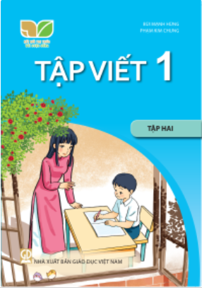

Slide 13
5. Chọn từ ngữ để hoàn thiện câu và viết câu vào vở
dẻo dai
mềm mại
lắc lư
xanh tốt
dễ gãy
a. Cành liễu rủ lá trông (...............) như một mái tóc.
b. Tập thể dục hằng ngày giúp cho cơ thể (.…...........)

Slide 14
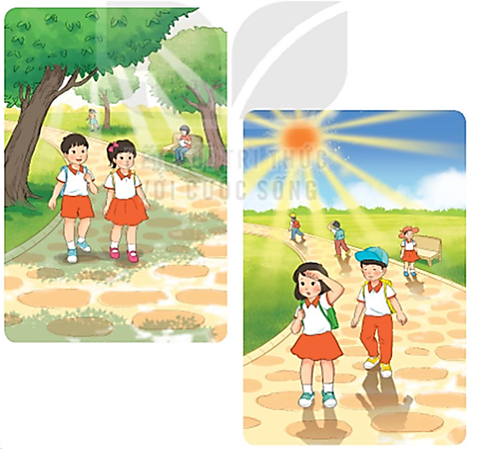
6. Quan sát tranh và dùng từ ngữ trong khung để nói theo tranh
học sinh cây xanh mát nắng

Slide 15
học sinh
cây
xanh mát
nắng

Slide 16
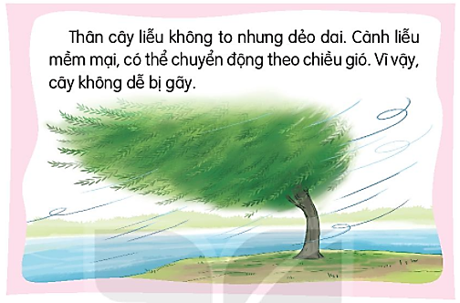
7. Nghe viết
Thân cây liễu không to nhưng dẻo dai. Cành liễu mềm mại, có thể chuyển động theo chiều gió. Vì vậy, cây không dễ bị gãy.

Slide 17
8. Chọn chữ phù hợp thay cho bông hoa
a. tr hay ch?
tr
tr
ch
non
đũa
e
ồng
ồi
trọt
b. r hay d?
dàng
ẻo
d
d
r
cây
ễ
mềm
ễ

Slide 18
8. Chọn chữ phù hợp thay cho ô vuông
a. tr hay ch?
ồi non
đũa e
ồng trọt
b. r hay d?
ễ cây
ễ dàng
mềm ẻo

Slide 19
9. Đoán nhanh đoán đúng: Đoán tên các loài cây.
T
r
ò
c
h
ơ
i
Gợi ý:
Cây gì tên có vần ương
Gọi học trò nhớ vang trường tiếng ve?
Cây gì tên có vần ang
Hè xanh, thu đỏ, đông sang trơ cành?
Tán xoè như trước ô xinh
Sân trường rợp bóng chúng mình vui chơi?

Slide 20
CHÚC MỪNG CÁC CON
ĐÃ HOÀN THÀNH XUẤT SẮC TIẾT HỌC NGÀY HÔM NAY
Trang | 1

